Slide 1
中國醫藥大學交通安全宣導
營造友善學習環境 共同守護交通安全

Slide 2
交通安全常見問題
騎車要戴安全帽
行經路口慢看停
尊重路權禮讓行人
安全車距不超車
紅燈不要右轉
注意市場巷道來車
騎車不當低頭族
拒絕酒駕零容忍
騎單車反光配件
注意兩段式左轉
注意大車內輪差
遠離大車保安全
校安專線04-22022205

Slide 3
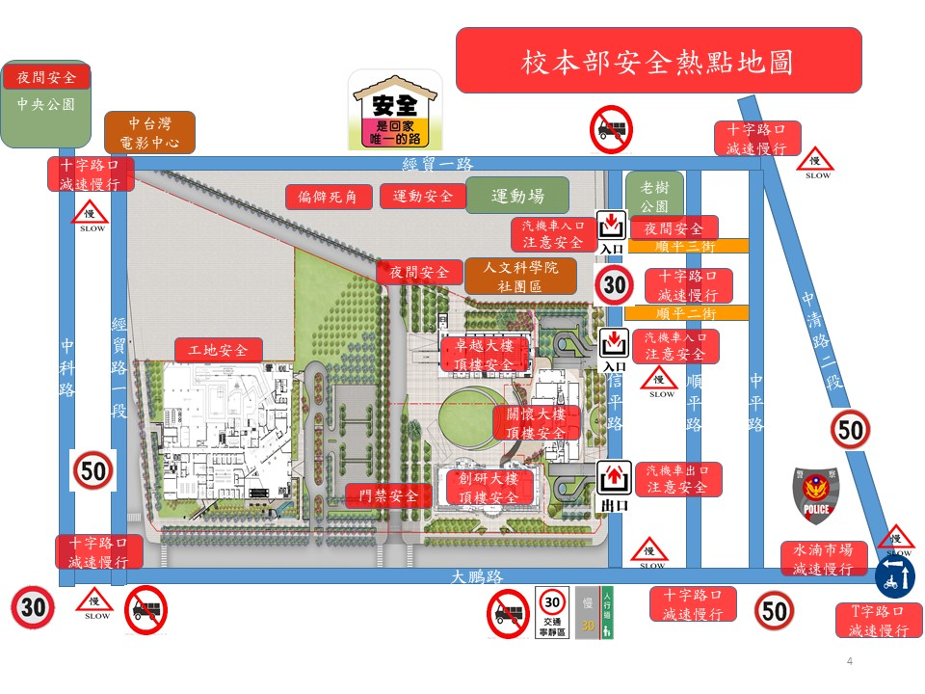
校本部交通安全熱點

Slide 4
校本部周邊交通危安路段
中清路二段-大鵬路口，二段式左轉。
大鵬路-水湳市場，注意巷道來車及老人。
中平路-大鵬路口，減速慢行，注意來車。
順平路-大鵬路口，減速慢行，注意來車。
大鵬路-信平路口，轉彎減速注意上坡車。
信平路-地下車道，過彎減速注意行人。
大鵬路-經貿路一段，減速慢行，注意大車
中清路二段-經貿一路口，注意大車。

Slide 5
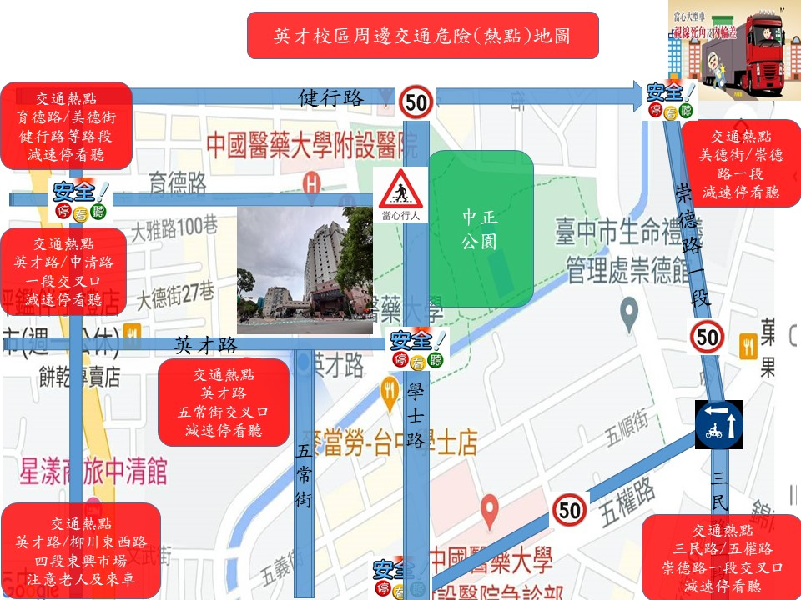

Slide 6
英才校區周邊交通危安路段
五權路-三民西路-崇德路，減速慢行。
英才路-學士路，減速慢行，禮讓行人。
柳川西路四段-五常街，減速慢行。
五常街-英才路，減速慢行，注意孩童。
大德街-育德路，注意來車，減速慢行。
英才路-中清路一段，減速慢行。
學士路-美德街，減速慢行，禮讓行人。
學士路-健行路，減速慢行，行人優先。

Slide 12
交通事故處理建議
一、通報110，不要移動車輛，拍照存證。
二、人員受傷，通報119。
三、通報校安中心，04-22022205。
四、豎立車輛故障標誌。
五、不要私下和解。
六、收取警方三聯單，以利車禍調解及
申請保險理賠。
校安專線04-22022205

Slide 13
校安專線04-22022205

Slide 14
校安通報04-22022205

Slide 15
校安通報04-22022205

Slide 16
善用校園APP，即時通報協助
校本部、英才校區
04-22022205
北港校區
05-7832020

Slide 17
車禍一定要報警
騎開車一定要投保任意險
切記不要私下和解
受傷請去學校附醫就醫

Slide 18
校安專線04-22022205

Slide 19
人行步道，勿違規停車
行經路口，須減速慢行
尊重路權，請禮讓行人
保持車距，要遠離大車
地下車道，過彎要減速
車道騎車，注意行人安全
不小心發生車禍事故，勿私下和解
通報校安中心04-22022205

